Slide 1
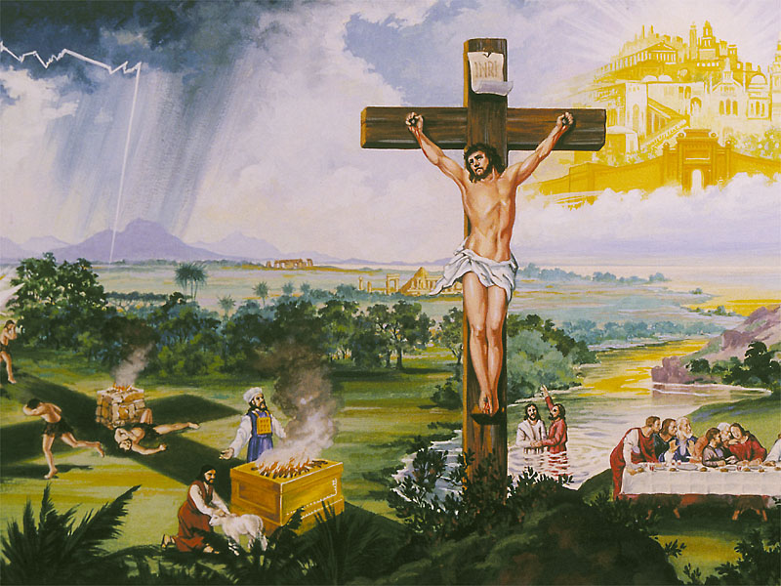
EVANGHELIA VEȘNICĂ
Studiul 13 pentru 27 decembrie 2014

Slide 2
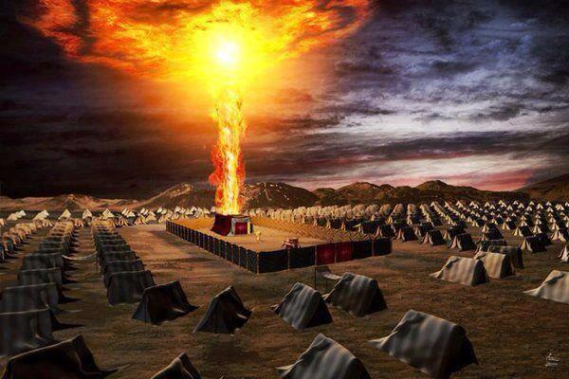
EVANGHELIA ÎN VECHIUL TESTAMENT
Cum percepeau Evanghelia credincioșii care au trăit înainte de Isus?
ADAM
«Vrăjmăşie voi pune între tine şi femeie, între sămânţa ta şi sămânţa ei. Aceasta îţi va zdrobi capul, şi tu îi vei zdrobi călcâiul.”»
(Geneza3:15)
DAVID
«Dacă ai păstra, Doamne, aducerea aminte a nelegiui-rilor, cine ar putea sta în picioare, Doamne? Dar la Tine este iertare, ca să fii de temut.» (Psalmi 130:3-4)
«Noi rătăceam cu toţii ca nişte oi, fiecare îşi vedea de drumul lui, dar Domnul a făcut să cadă asupra Lui nelegiuirea noastră a tuturor.»
(Isaia 53:6)
ISAIA
IEREMIA
«Ci iată legământul pe care-l voi face cu casa lui Israel după zilele acelea, zice Domnul: Voi pune Legea Mea înăuntrul lor, o voi scrie în inima lor; şi Eu voi fi Dumnezeul lor, iar ei vor fi poporul Meu.»
(Ieremia 31:33)
Mântuirea va veni prin suferința unui descendent al Evei care va termina cu păcatul.
Fără iertarea păcatelor noastre nu putem fi mântuiți. Dumnezeu dă iertarea gratuit.
Mesia va obține mântuirea noastră prin suferință și moarte, iertând păcatele noastre.
Dumnezeu va face un legământ nou, sfințindu-ne și scriind Legea în mintea noastră.

Slide 3
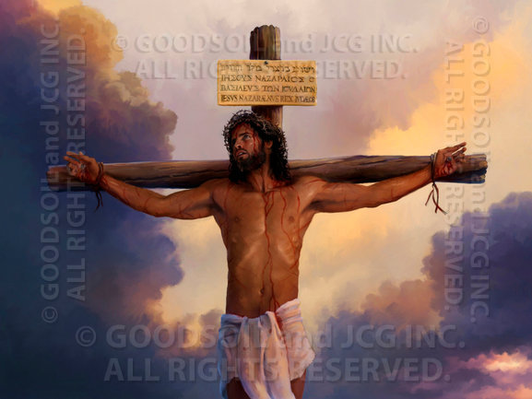
EVANGHELIA ÎN EVANGHELII
FIUL RĂTĂCITOR (Luca 15:11-32)
VAMEȘUL ȘI FARISEUL (Luca 18:9-17)
SÂNGELE LUI HRISTOS (Matei 26:28)
Dumnezeu este un tată iubitor, dornic să își ierte copiii.
Trebuie să ne umilim, să ne recunoaștem păcatul și să acceptăm iertarea Sa.
Dumnezeu ignoră pe cel care se crede sfânt și înreptățește păcătosul pocăit, eliberându-l de vină.
Isus a suferit – ca adevăratul Miel de Paște – moartea care trebuia să fie a noastră.
Mântuirea este gratuită pentru noi pentru că Isus a plătit prețul ei.

Slide 4
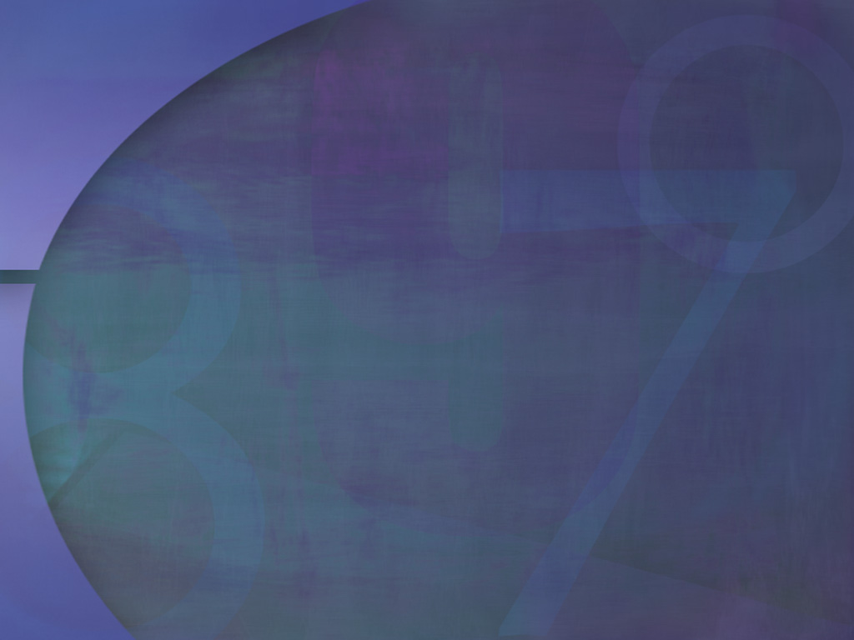
EVANGHELIA ÎN EPISTOLELE LUI PAVEL
ÎNDEPĂRTAREA VĂLULUI (2 Cor. 3:2-6, 14-16)
PUTEREA LUI DUMNEZEU (Romani 1:16-17)
SÂNGELE LUI ISUS (Romani 3:24-26)
În drumul spre Damasc, Isus a îndepărtat vălul care îl împiedica pe Pavel să înțeleagă scriptura.
Evanghelia este puterea lui Dumnezeu pentru a mântui.
Prin credință, facem aceasta, nu prin puterea noastră.
Răscumpărarea: Dumnezeu ne-a răscumpărat plătind prețul pentru păcatele noastre.
Când noi o citim, Duhul Domnului ne îndepărtează și nouă vălul ca să putem înțelege Evanghelia vieții.
Îndreptățirea: suntem eliberați de vinovăție și făcuți curați prin har.
Iertarea: Dumnezeu ne primește înapoi și «uită» păcatele noastre.

Slide 5

EVANGHELIA ÎN EVREI
Un popor neascultător
Jertfă imperfectă
Jertfă perfectă
Un popor ascultător
«căci este cu neputinţă ca sângele taurilor şi al ţapilor să şteargă păcatele.» (Evrei 10:4)
«nu ca legământul pe care l-am făcut cu părinţii lor, în ziua când i-am apucat de mână, ca să-i scot din ţara Egiptului. Pentru că n-au rămas în legământul Meu, şi nici Mie nu Mi-a păsat de ei, zice Domnul.» (Evrei 8:9)
«Dar iată legământul pe care-l voi face cu casa lui Israel, după acele zile, zice Domnul: voi pune legile Mele în mintea lor şi le voi scrie în inimile lor; Eu voi fi Dumnezeul lor, şi ei vor fi poporul Meu.» (Evrei 8:10)
«Prin această „voie” am fost sfinţiţi noi, şi anume prin jertfirea trupului lui Isus Hristos o dată pentru totdeauna.» (Evrei 10:10)

Slide 6

EVANGHELIA ÎN APOCALIPSA
Apocalipsa 10:7
APOGEUL EVANGHELIEI
Apocalipsa 14:6
ULTIMA CHEMARE
Apocalipsa 14:12; 12:17
PORUNCILE ȘI CREDINȚA
«ci, că în zilele în care îngerul al şaptelea va suna din trâmbiţa lui, se va sfârşi taina lui Dumnezeu, după vestea bună vestită de El robilor Săi, prorocilor.»
(Apocalipsa 10:7)
«Şi am văzut un alt înger, care zbura prin mijlocul cerului cu o Evanghelie veşnică, pentru ca s-o vestească locuitorilor pământului, oricărui neam, oricărei seminţii, oricărei limbi şi oricărui norod.»
(Apocalipsa 14:6)
«Aici este răbdarea sfinţilor, care păzesc poruncile lui Dumnezeu şi credinţa lui Isus.»
(Apocalipsa 14:12)

Slide 7

«Sacrificiul Domnului Hristos ca jertfă de ispășire pentru păcat constituie marele adevăr în jurul căruia se adună toate celelalte. Pentru a fi corect înțeles și apreciat, fiecare adevăr din Cuvântul lui Dumnezeu, de la Geneza la Apocalipsa, trebuie să fie studiat în lumina care vine de la crucea Golgotei. Vă prezint mărețul monument al milei și al regenerării, al mântuirii și al răscumpărării — Fiul lui Dumnezeu înălțat pe cruce. Aceasta trebuie să fie temelia oricărei predici prezentate de pastorii noștri.»
E.G.W. (Evanghelizare, pag. 190)

